Slide 1
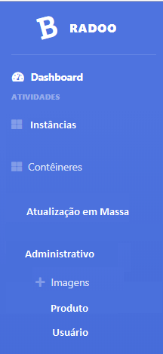
Corrigir o menu
OK
Nova opção. Somente colapsar com as opções abaixo

Slide 2
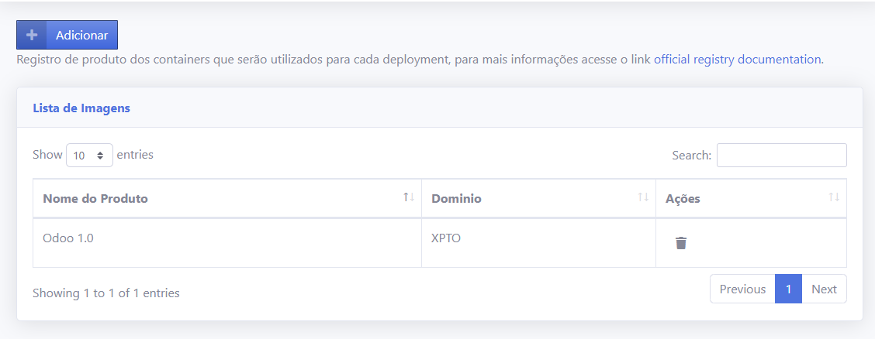
Cadastro do Produto
OK
Na página: http://18.219.63.233:8000/produto
Apagar o texto acima
Inserir a opção de EDITAR

Slide 3
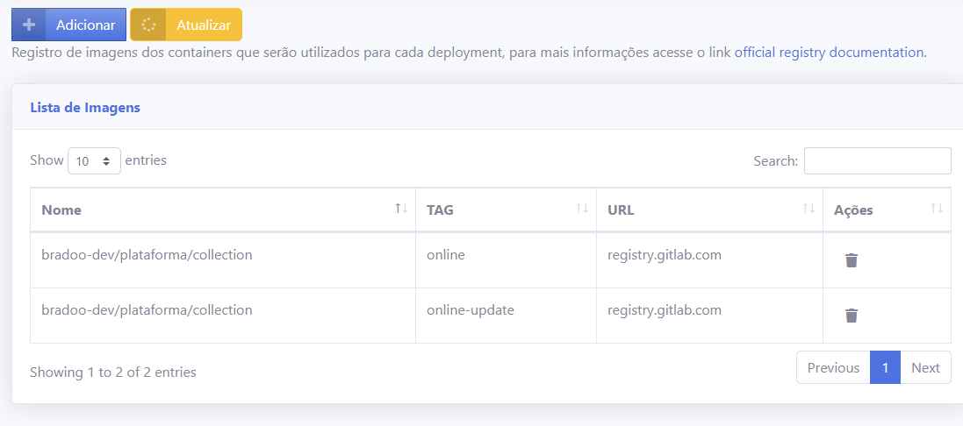
Cadastro de Imagem:
OK
Na página: http://18.219.63.233:8000/imagens
Apagar o botão ATUALIZAR
Apagar o texto acima
Inserir a opção de EDITAR

Slide 4
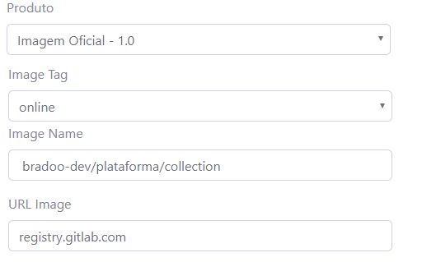

Cadastro de Imagem: Tela de Atualização
Atualização de Imagem
Alterar o título da tela para “Atualização de Imagem”
O campo PRODUTO deverá ser o primeiro campo da tela
O campo IMAGEM TAG deverá ser o segundo campo da tela e deverá ser um listbox
Tipo de Banco de Dados
Novo campo a ser incluído na tela de atualização
Demo
Limpo
OK

Slide 5
Cadastro de Imagem: Listagem (Grid)
Reduzir a altura das linhas
Manter a sequência dos campos:
Produto
TAG
Imagem Name
URL
Ações
OK

Slide 6

Atualização em Massa
Na página: http://18.219.63.233:8000/bulk
Corrigir o grid para ter os campos conforme abaixo
Alterar as fontes para que a altura das linhas do grid fiquem pequena. Colocar o maior número de informação na mesma tela.
OK

Slide 7
Listagem de Instâncias
Na página: http://18.219.63.233:8000/deployments
Alterar o grid da página “.../deployments” conforme abaixo
Verificar uma forma de que as linhas sejam menores

Slide 8
Listagem de atualização
Toda vez que enviarem um update ou rollback da imagem, tem que grava no banco

